Slide 1
МДОУ «Детский сад №46 с. Васильково»
Проект
«Мама самый лучший друг»

Slide 2
Тип проекта: Информационно-познавательный,творческий
Сроки реализации :краткосрочный
Участники проекта : воспитатели ДОУ , музыкальный работник ,
воспитанники и их родители.

Slide 3
Актуальность проекта:
Мама считается хранительницей семьи. Именно она играет важную роль в жизни каждого человека. Развитие отношений между ребёнком и матерью имеет большое значение для развития. Её любовь – это забота и помощь во всём. Несмотря на это, всё чаще любовь к маме дети связывают только с материальными, а не с духовными ценностями. У дошкольников преобладает потребительское, а иногда и неуважительное отношение к матери. Детский сад должен стать связующим звеном между детьми и родителями, помочь им узнать, понять и принять друг друга, воспитать в ребёнке любовь, уважение, чувство сопереживания, благодарности близкому человеку – маме. Необходимость формирования данного компонента нравственного воспитания привели к выбору темы проекта.

Slide 4
Цель проекта:
Приобщение детей к общечеловеческим ценностям, формирование осознанного понимания значимости мамы в жизни ребёнка, семьи, воспитание любви и привязанности к самому близкому и родному человеку – маме.

Slide 5
Задачи проекта:
1. Обогащать и расширять представления дошкольников о роли матери в жизни ребёнка, семьи. 2. Способствовать созданию семейных традиций, тёплых взаимоотношений в семье.
3. Формировать представления о международном празднике «День матери».
4. Развивать коммуникативные навыки детей, творческие способности в продуктивной и музыкальной деятельности.
5. Обогащать детско-родительские отношения опытом совместной творческой деятельности.
6. Воспитывать чувство любви и уважения к маме, способствовать развитию эмоциональной отзывчивости

Slide 6
Ожидаемые результаты проекта:
Развитие личности ребёнка как активного участника проекта.
2. Обогащение детей знаниями о празднике «День матери»,, о роли мамы, осознание доброго, заботливого отношения к ней.
3. Расширение представлений о женских профессиях, их значимости для других людей
. 4. Создание благоприятных условий для саморазвития ребёнка, совершенствования практических навыков общения со сверстниками и взрослыми, проявления его творческой активности.
5. Создание трогательной, душевной атмосферы во время совместной деятельности детей и родителей.
6. Повышение педагогической культуры родителей.

Slide 7
І Подготовительный этап
1. Постановка целей, определение актуальности и значимости проекта
2. Анализ проблемы: что уже есть и что нужно сделать.
3. Определение задач воспитательно-образовательной работы, планирование деятельности, определение содержания деятельности всех участников проекта 4. Организация предметно-развивающей среды в группе, подбор оборудования.
5. Подготовка презентаций, подбор наглядного и игрового материала, пособий, методической, справочной, энциклопедической и художественной литературы по тематике проекта.
6. Подбор информации о праздниках.
7. Сбор фотографий детей с мамами.
8. Опрос детей «Что я знаю о маме?»
9. Знакомство родителей с задачами проекта, привлечение их к участию в жизни группы, подготовка информации для них по теме проекта.

Slide 8
ІІ Основной этап. Реализация проекта.
Реализация проекта в разных видах деятельности :
1.Познавательные занятия «Моя дружная семья», создание проблемной ситуации «Что за праздник «День Матери»?» (знакомство с историей праздника).
2.Беседы , «Как я помогаю, дома маме», «Зачем человеку нужна мама?»
, «Кем работает моя мама», «Мамины руки самые добрые»,
«Как мы с мамой играем» . «Есть ли счастье без мамы?», «Обязанности в семье», «Маме надо помогать».
3.Рассматривание сюжетных картин на тему «Семья», «Женские профессии».
4.Игровая ситуация «Идём с мамой в магазин».
5.Дидактические игры «Как мы помогаем маме», «Дружная семья», «Маленькая хозяйка», «Назови ласково», «Профессия моей мамы». 6.Настольно-печатные игры «Кем быть?», «Кому, что нужно для работы?». 7.Рассматривание семейных альбомов.8. Чтение художественной литературы 9. Конкурс чтецов

Slide 9
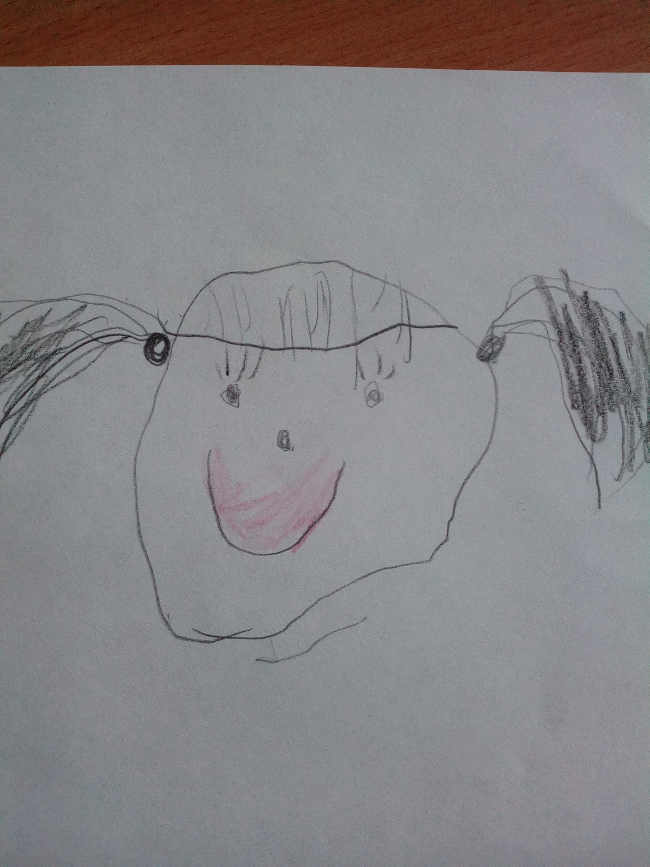
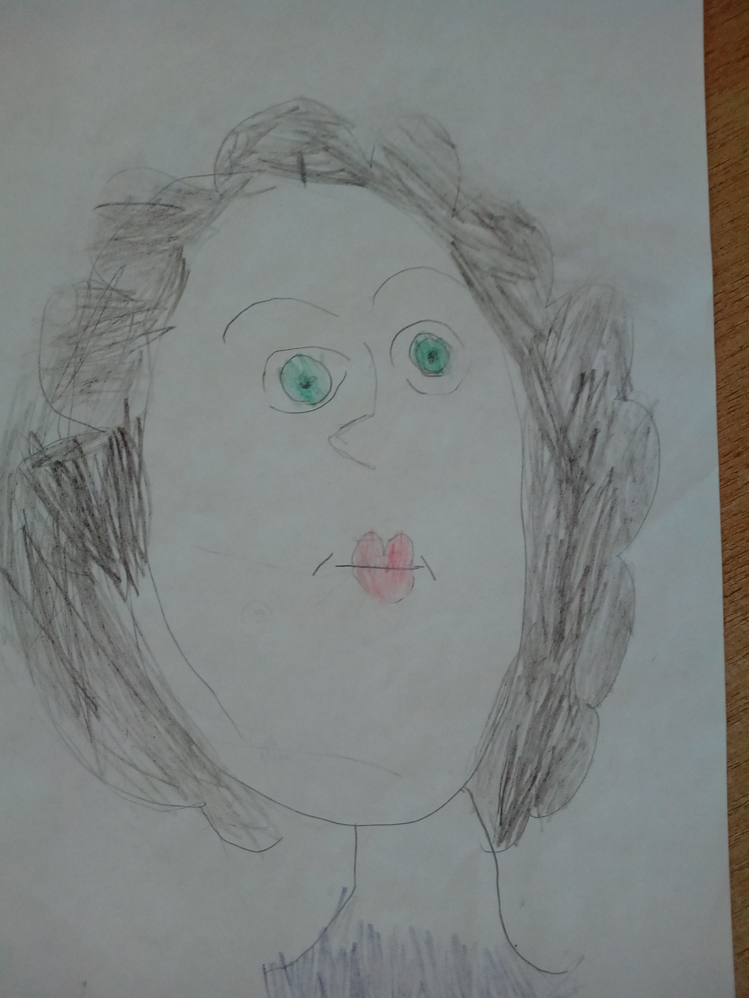
Моя мама

Slide 10
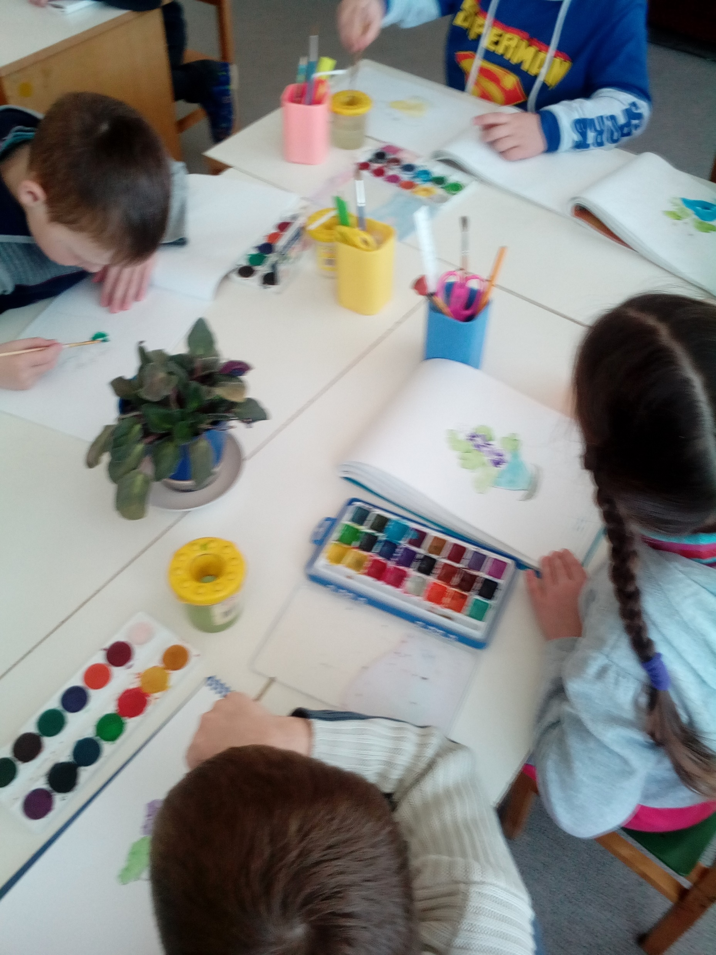
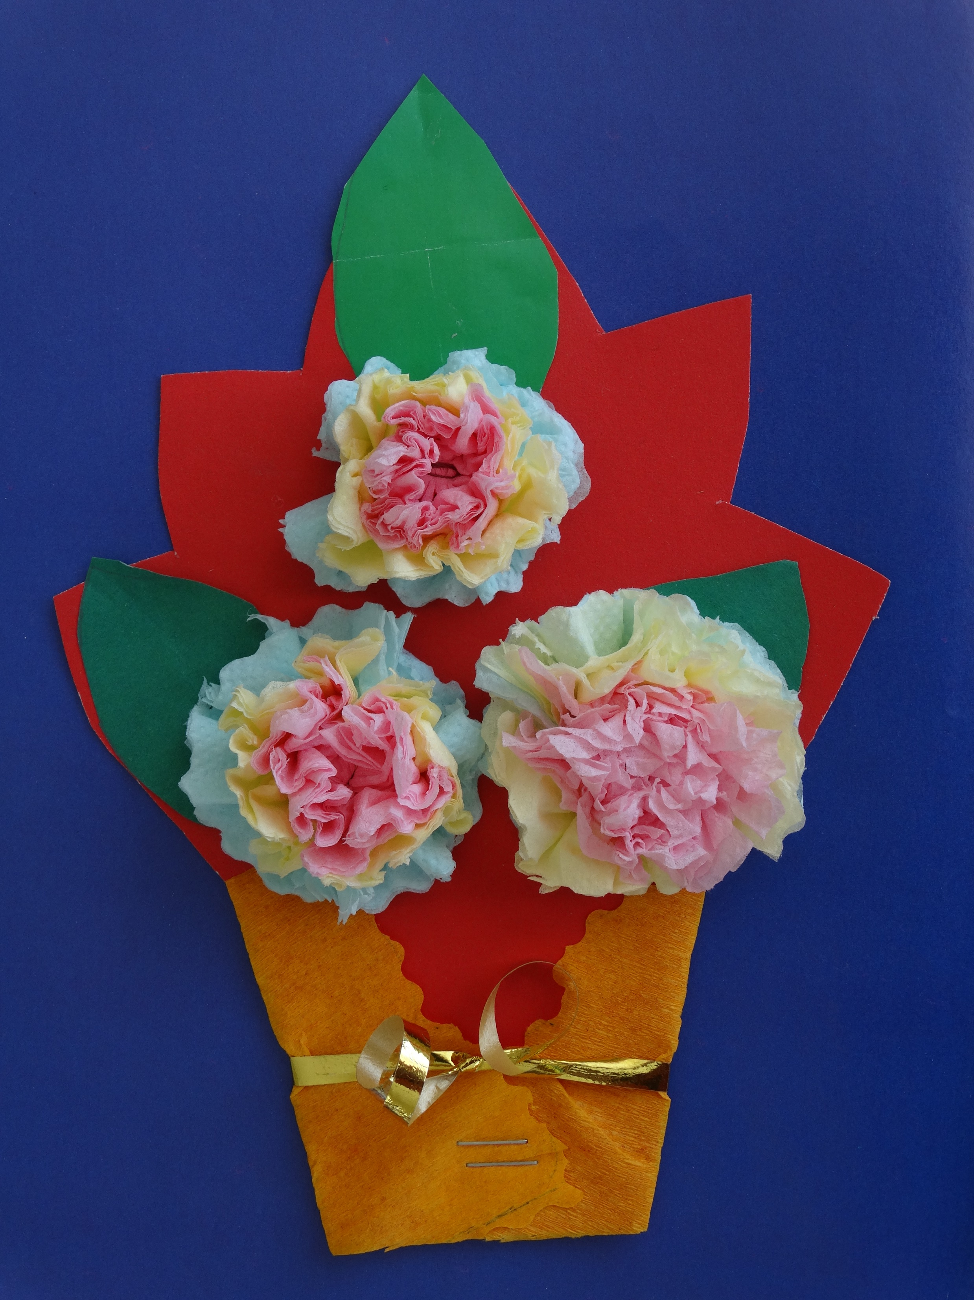
Нарисуем мы цветы
Открытка для мамы

Slide 11
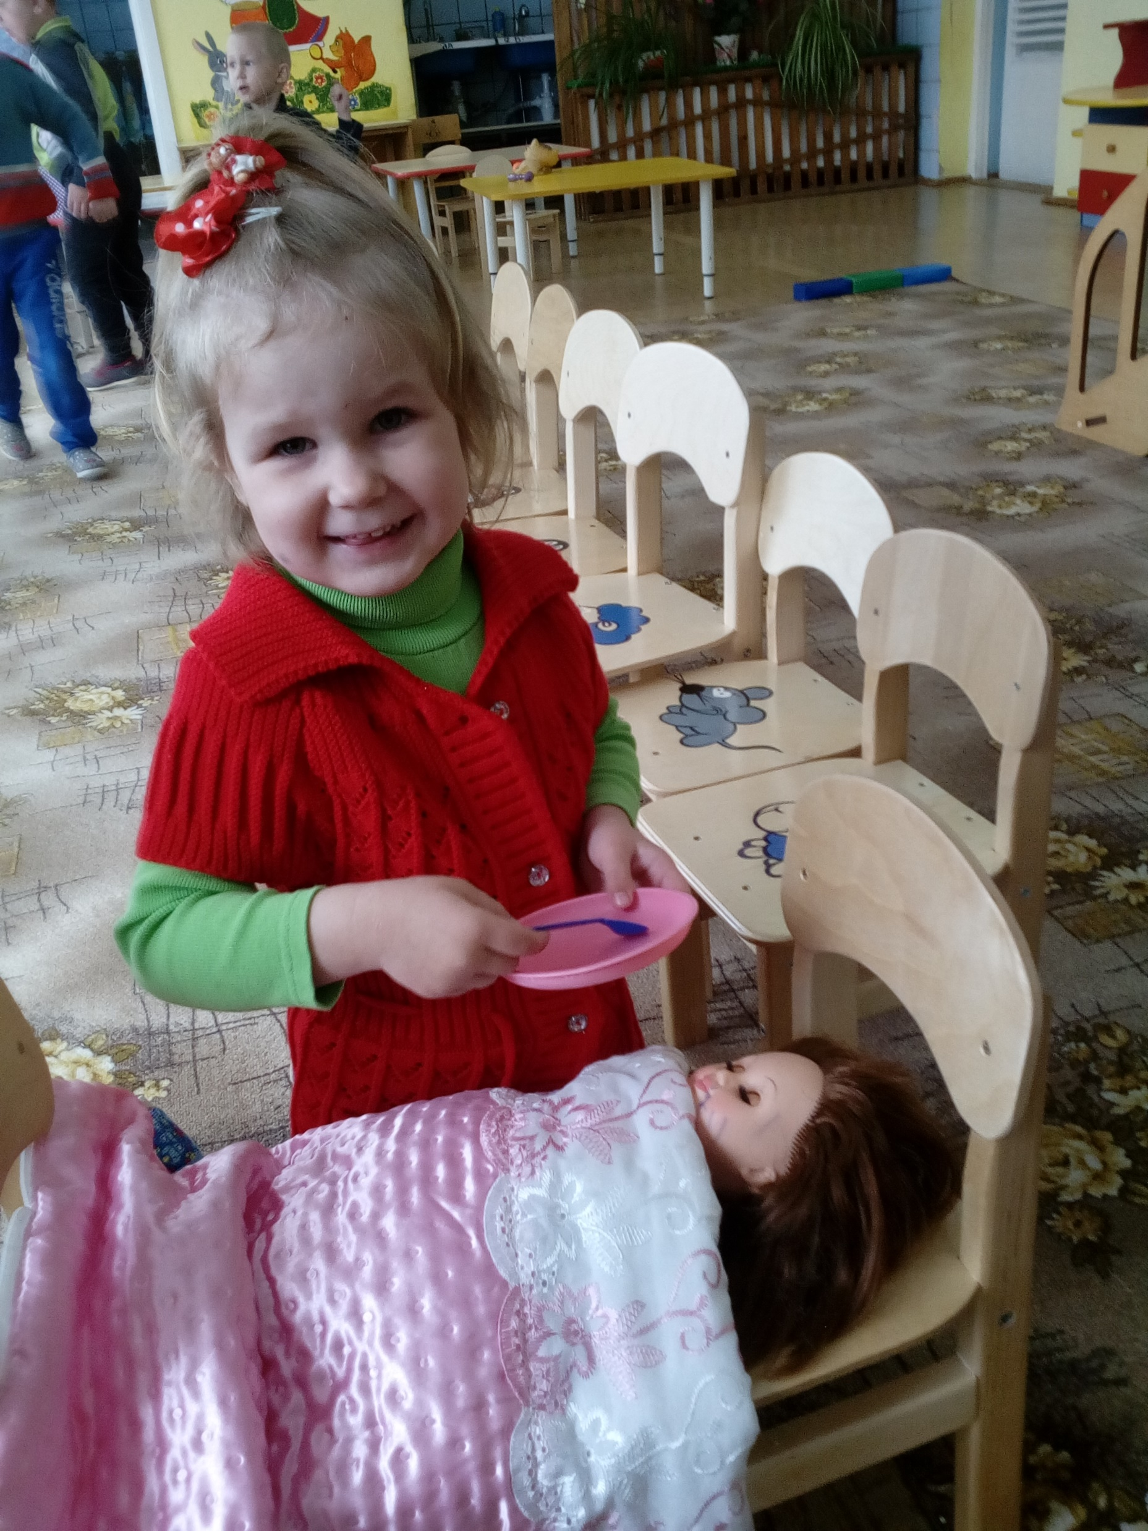
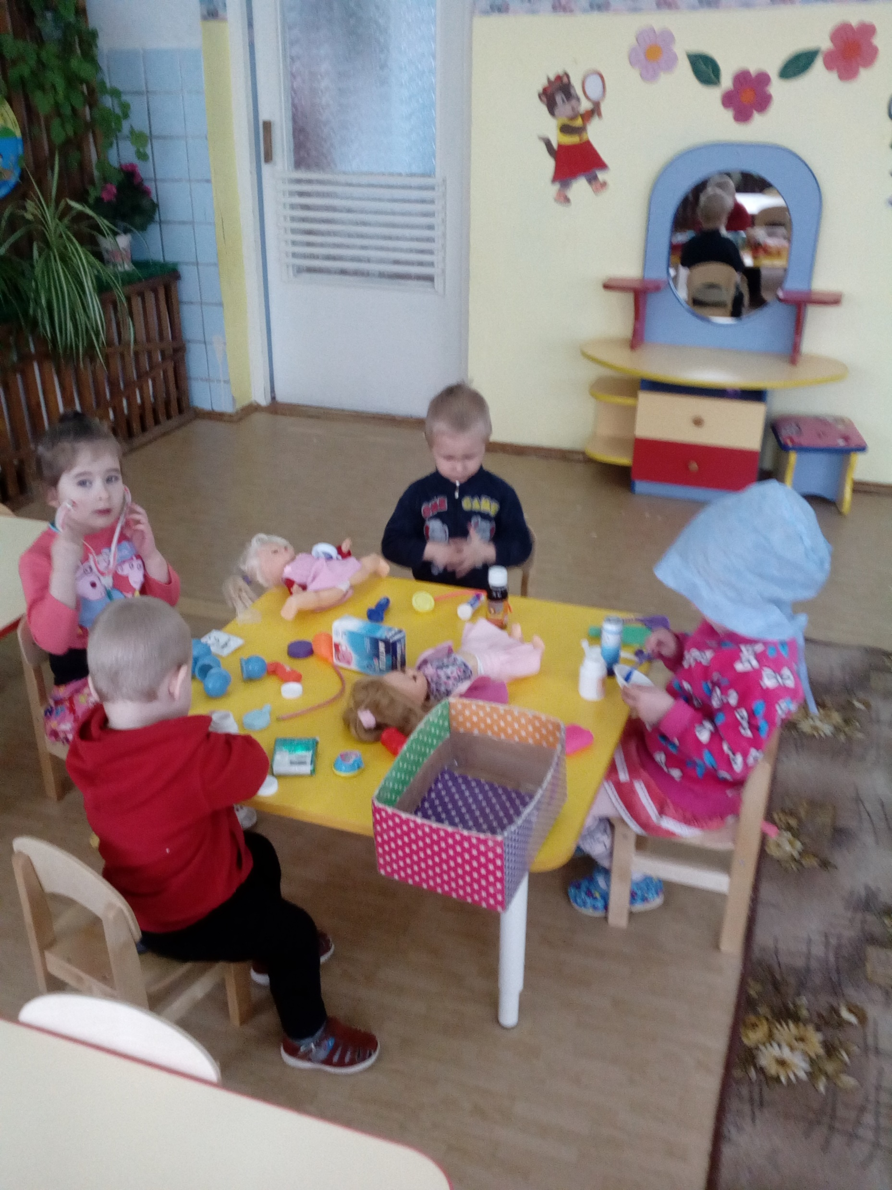

Slide 12
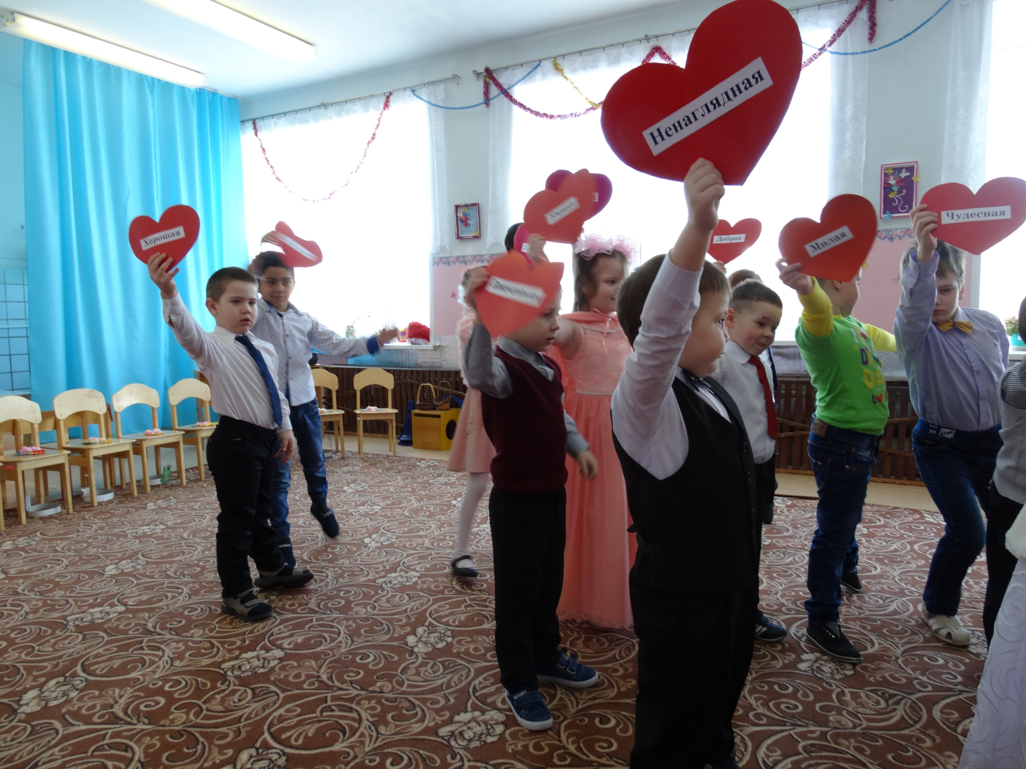

Slide 13
ІІІ Заключительный этап
1.Оформление выставки творческих работ.
2. Проведение утренника «Для мамочки любимой»
3. Подведение итогов реализации проекта, оформление и анализ результатов.
4. Презентация проекта.

Slide 14
